Slide 1
K8S 开题报告
徐彬 邓英豪 王浩丞

Slide 2
1
设计和实现想法
目录
2
规划
Contents
3
人员分工
4
目前进度

Slide 3
设计和实现想法
我们将MiniK8s的实现内容大致划分为两类组件：
1. 启动系统所需的基本组件
2. 用户可定制的功能性组件（Api-Object）
不同的组件之间，以网络为主要通信方式，呈现松散互联或嵌套的耦合关系
- 可以分模块完成
这种划分便于单独实现各组件并测试，并不断向上集成，直至主分支（发布）
2.单击此处添加文本

Slide 4
设计和实现想法
启动系统所需的基本组件
· 开发者提供的高可扩展性的基础控制组件
· 各自为单独进程，通过网络进行通信
· 在Master Node和Worker Node上部署成功后，整个MiniK8s系统正式启动，可以接受来自用户的指令，创建Api-Object，完成业务要求
此部分组件包括：
· Master Node上的Api-Server、Scheduler、Ectd、Controller、Kubectl
· Worker Node上的Kubelet、Kube-Proxy
2.单击此处添加文本

Slide 5
设计和实现想法
用户可定制的功能性组件（Api-Object）
· 用户通过yaml文件定制
· 由基本组件创建
· 需要在基本组件部署完成后创建，完成用户业务要求
此部分组件包括：
· 基础组件：Pod、Namespace
- 逻辑资源划分，启动容器组
· Service组件： ClusterIP、NodePort
- 整合选中的Pod，暴露稳定且负载均衡的接口以提供服务
· Workload组件：ReplicaSet、Deployment
- 管理Pod，通过多副本、滚动更新等方式，提高Pod的可用性
· 持久化卷组件：PV，PVC
...
2.单击此处添加文本

Slide 6
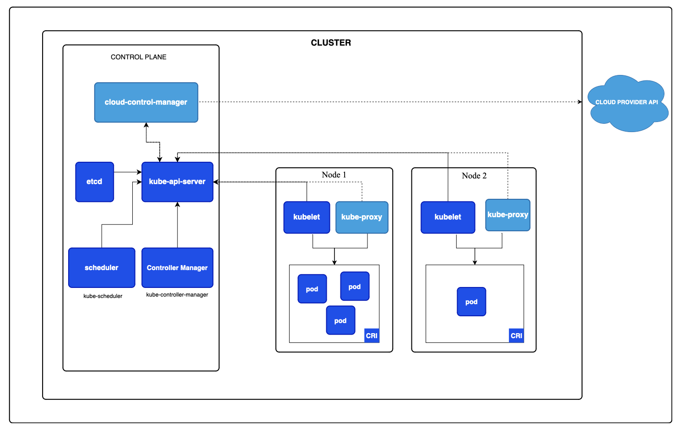
整体架构
2.单击此处添加文本

Slide 7
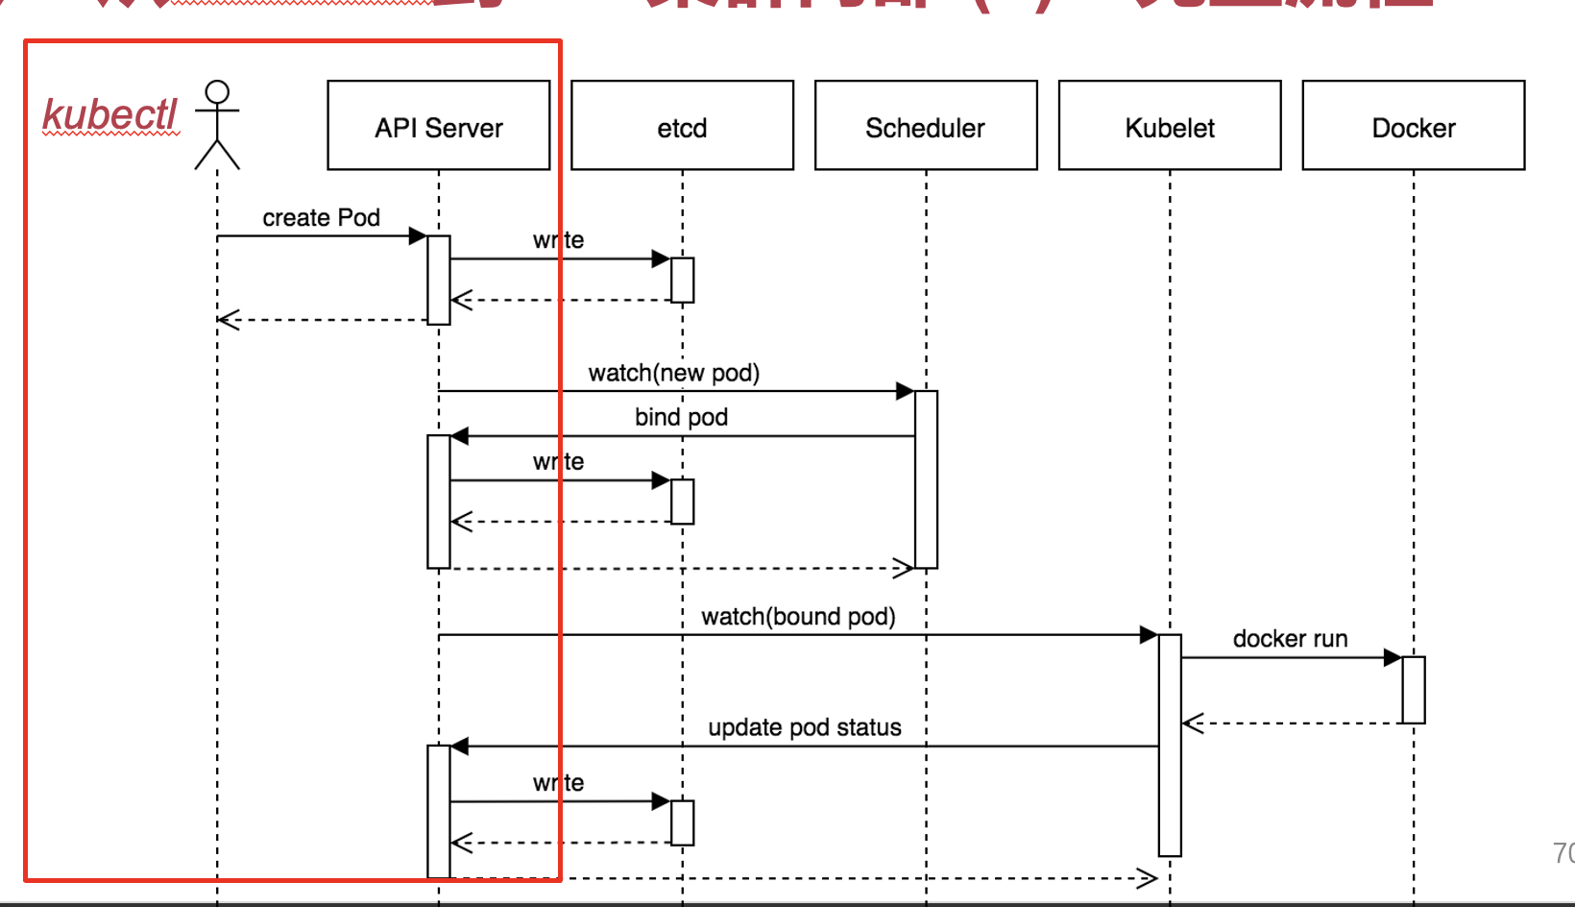
Kubectl创建api-object的具体流程
以Pod对象创建为例：
2.单击此处添加文本

Slide 8
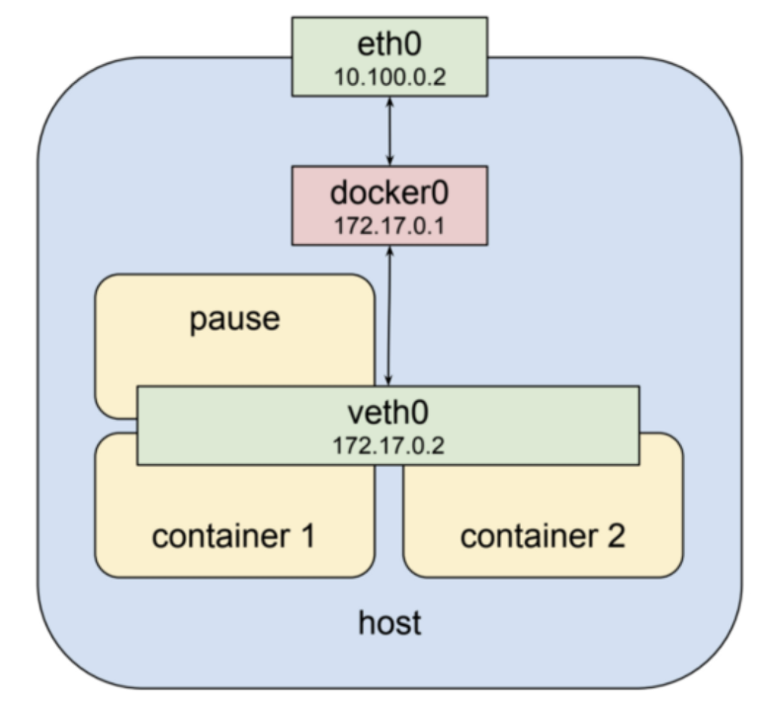
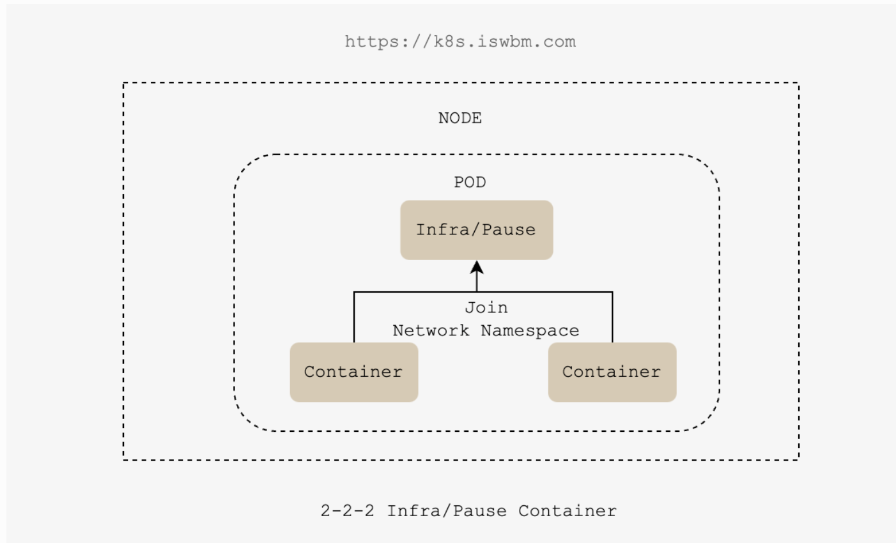
Pod内Container之间通信的实现想法
借助Pause容器实现network namespace共享
Pause镜像非常小，逻辑简单，不易崩溃
让其他负载业务的容器加入预先启动的Pause容器中，既能够让所有容器共享同一个Network Namespace，又可以避免不稳定的负载容器Crash导致整个Network Namespace失效
https://k8s.iswbm.com/c02/p02_learn-kubernetes-pod-via-pause-container.html

Slide 9
外部插件选择
MiniK8s的部分功能需要借助外部插件解决，目前需要的插件有：
· 网络部分CNI插件： Weave或Calico
· 各组件之间异步通讯的消息队列： RabbitMQ或Kafka
· 持久化数据存储：Ectd
· 命令行参数解析工具
· yaml语法解析工具
……
https://k8s.iswbm.com/c02/p02_learn-kubernetes-pod-via-pause-container.html

Slide 10
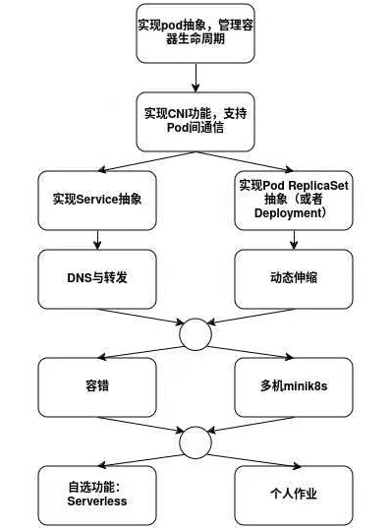
工作流程规划
语言:Golang
自选功能:Serverless
2.单击此处添加文本

Slide 11
时间规划
以1周为迭代周期推进，单个模块至多在两个迭代周期内完成
日期 | 阶段目标
开题—4.24 | 开题、创建organization+repo、申请云计算节点、建立开发规约、学习项目框架
4.25—5.1 | Pod抽象、CNI功能
5.2—5.8 | 中期检查、CNI功能 、Service抽象、Workload抽象
5.9—5.15 | Service抽象+DNS与转发、Workload抽象+动态伸缩
5.16—5.22 | DNS与转发、动态伸缩、容错、多机minik8s
5.23—5.29 | 容错、多机minik8s、Serverless功能
5.23—5.29 | Serverless功能、个人作业
5.30—项目结束 | 个人作业、撰写报告、结题答辩
2.单击此处添加文本

Slide 12
人员分工
成员 | 基础功能分工 | 自选功能分工 | 个人作业分工
徐彬 | Pod抽象，ReplicaSet抽象+动态伸缩，容灾 | Serverless自动扩容，Serverless项目部署与分析 | 支持GPU应用
邓英豪 | CNI抽象，ReplicaSet抽象+动态伸缩，多机minik8s | Function抽象，Serverless项目部署与分析 | 日志与测控
王浩丞 | Pod抽象，Serverless抽象+DNS，多机minik8s | Serverless Workflow抽象，Serverless项目部署与分析 | 持久化存储
2.单击此处添加文本
目前仅为大致内容划分，意在提高项目组在分支模块处的并行开发效率。具体任务安排根据实际开发进度调整

Slide 13
当前进度
目前进度：开发api-object的pod组件：
· 借助go语言对docker container的支持，成功创建pod，并借助pause容器的network namespace使container共处同一网络（localhost下）
· 使用CNI插件，完成网络包的转发，使得pod之间能够不借助NAT技术进行通信
人员分工：
徐彬：基于go的docker client库开发接口，为container管理提供方法
王浩丞：完成Pod抽象，并使其可被Kubelet组件管理
邓英豪：利用消息队列建立异步网络通信机制
https://k8s.iswbm.com/c02/p02_learn-kubernetes-pod-via-pause-container.html

Slide 14
谢谢

